Slide 1










Trabalho de Conclusão de Curso em Desenvolvimento de Sistemas
ETEC Pedro Badran
Ana Laura Costa Garcia Cordeiro;
Caroline Viotti de Almeida;
Kamilla Marques Della Vecchia;
Lyvia Helena da Silva Morini;
Malu Martins.
Orientadores: Jéssica Cristina S Ferreira Pazeto e Wesley Abdo.
São Joaquim da Barra (SP), dezembro de 2022.

Slide 2
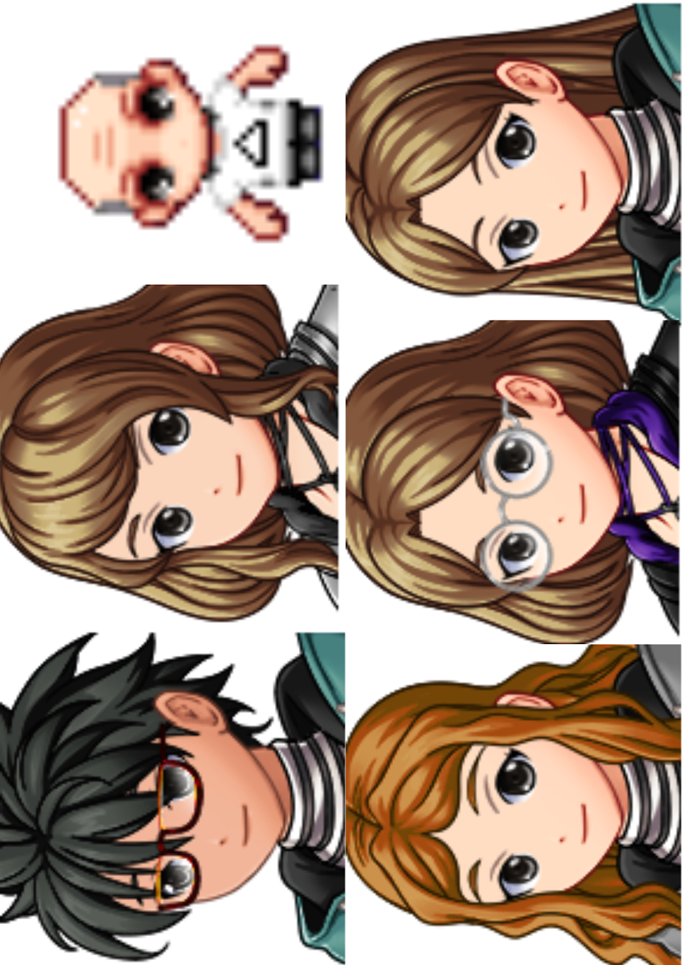

Introdução
Com o intuito de propor um projeto alternativo que vise o divertimento no contexto atual, desenvolvemos um jogo web a partir de elementos do ambiente escolar. Nesse sentido, o foco da pesquisa foi na linguagem JavaScript e no recurso canvas do HTML5, o qual foi utilizado na parte visual do jogo. Além disso, voltamos nossos esforços na construção dos puzzles envolvidos no jogo de terror a fim de estimular o raciocínio lógico e emocional do jogador.
2

Slide 3
Ferramentas utilizadas
Sonoplastia | DAWStudioOne5 | Aparelhagem homestudio | --------
Design Gráfico | Tiled | RPG Maker MZ | Aseprite
Programação | Linguagem JavaScript | Recurso canvas do HTML e JavaScript | --------

Slide 4
Metodologia de desenvolvimento
Primeiramente, foram realizadas pesquisas sobre o melhor recurso para o desenvolvimento de jogos para navegador. O recurso escolhido foi o Canvas (utilizado para criar desenhos e animações na página web).
No canvas, os códigos desenvolvidos em JavaScript foram, predominantemente, baseados na criação de classes e seus atributos.
Quanto ao design gráfico, o estilo de arte escolhido foi a Pixel Art.
Na sonoplastia, as faixas de áudio produzidas tiveram como prioridade músicas que passassem a sensação de suspense e mistério

Slide 5

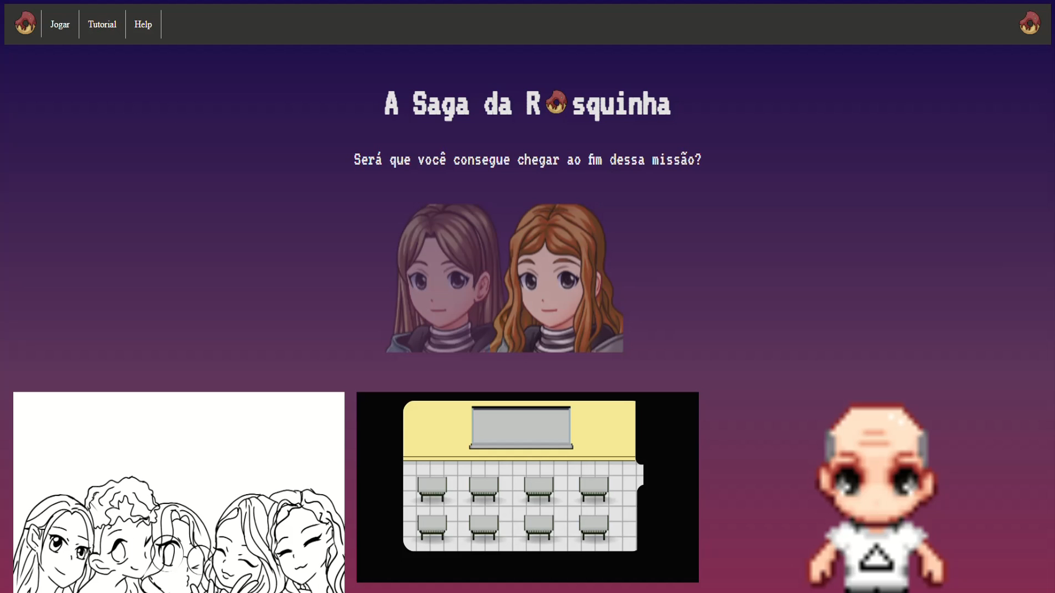
O site de apresentaçã
O site foi criado com o intuito de apresentar os principais pontos do jogo, como:
Imagens dos personagens, ambientes e mapas presentes no jogo;
Elementos que representem a história e jogabilidade;
Tutorial sobre como jogar;
Página de ajuda com informações sobre o jogo.

Slide 6


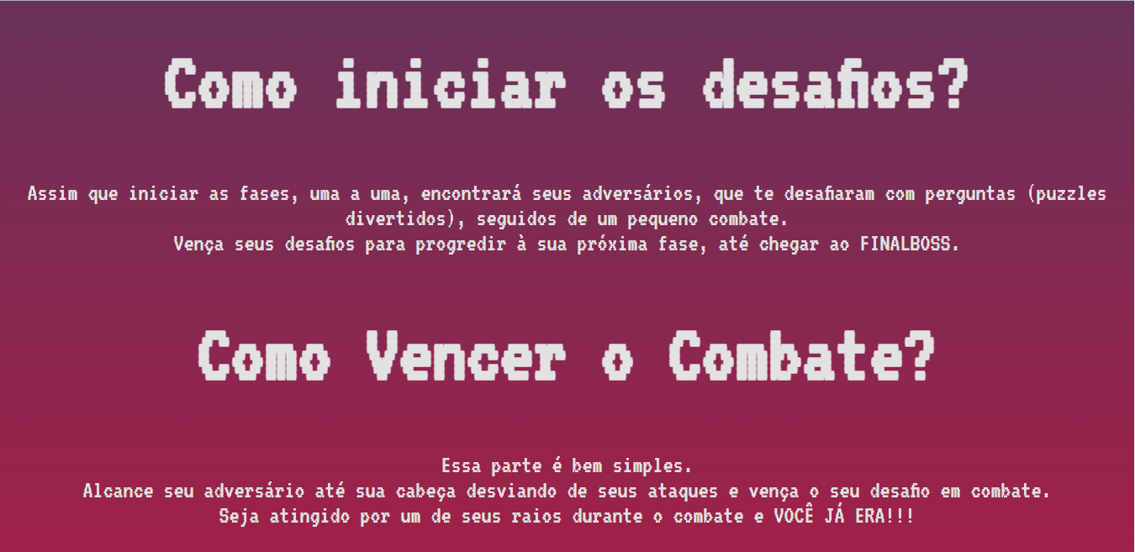
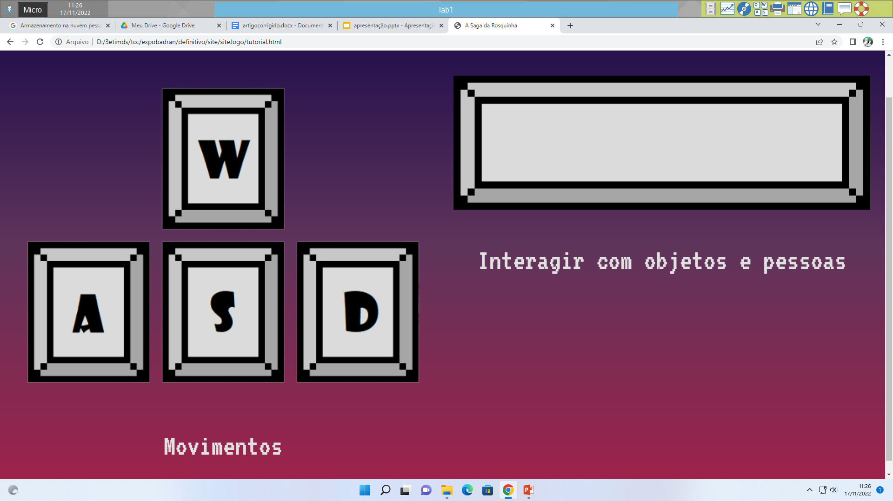
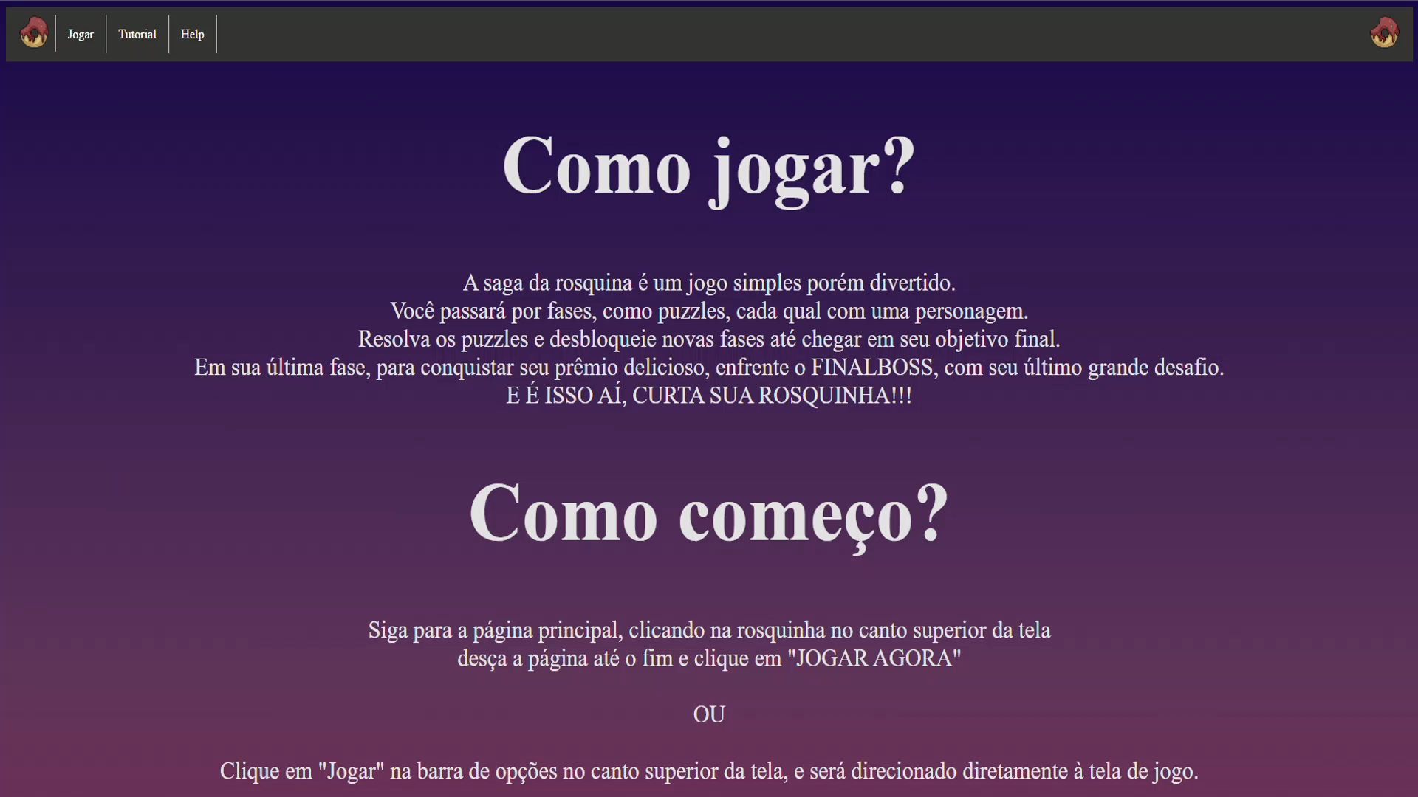
Página de ajuda e tutorial

Slide 7
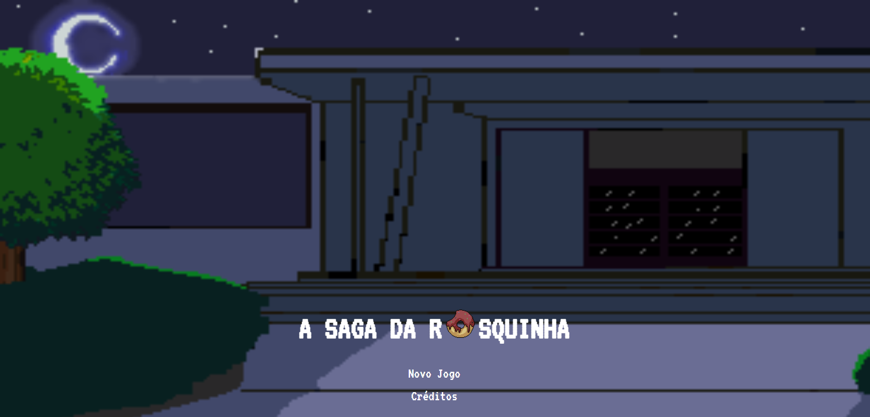

Tela de inicio do jogo

Slide 8
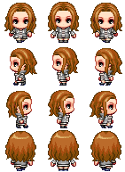
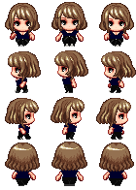
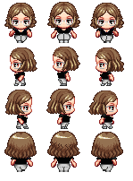
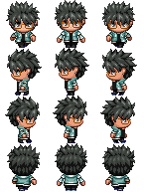
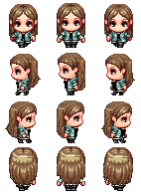
Personagens Jogáveis
Malu Ana Laura Lyvia Caroline Kamilla

Slide 9

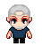


Personagens não jogáveis (NPCs)

Slide 10
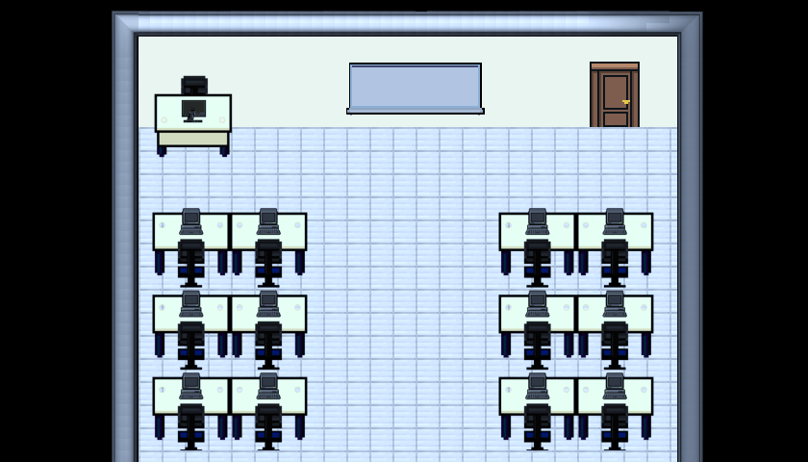
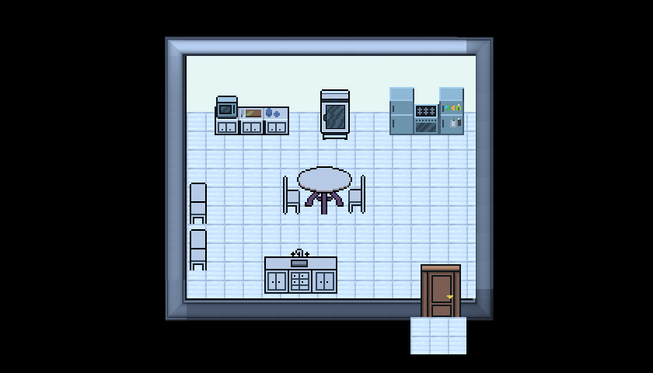
Cenários: sala de aula e cozinha

Slide 11
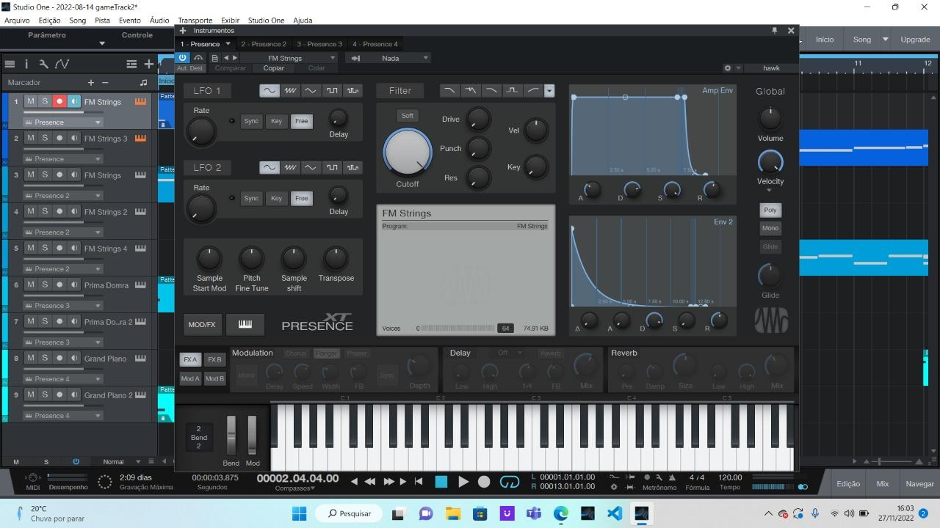

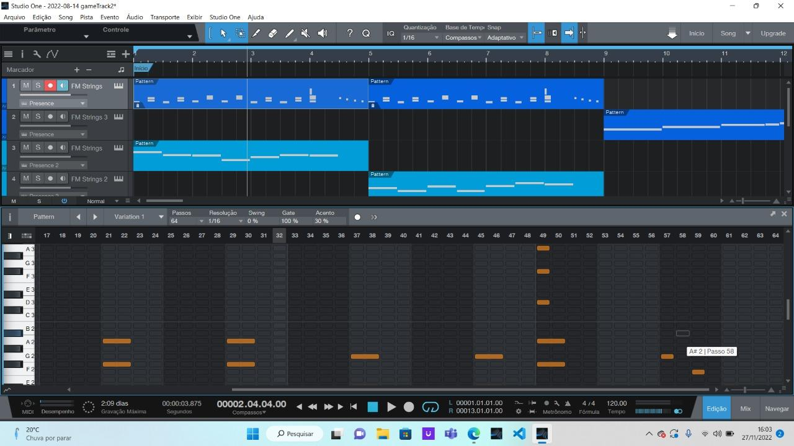
Sonoplastia

Slide 12

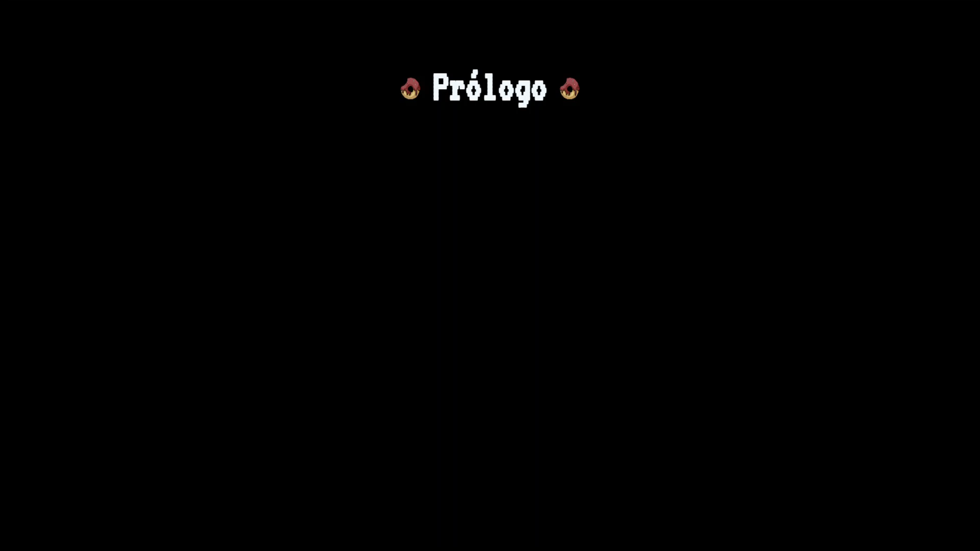
Introdução à história do jogo

Slide 13
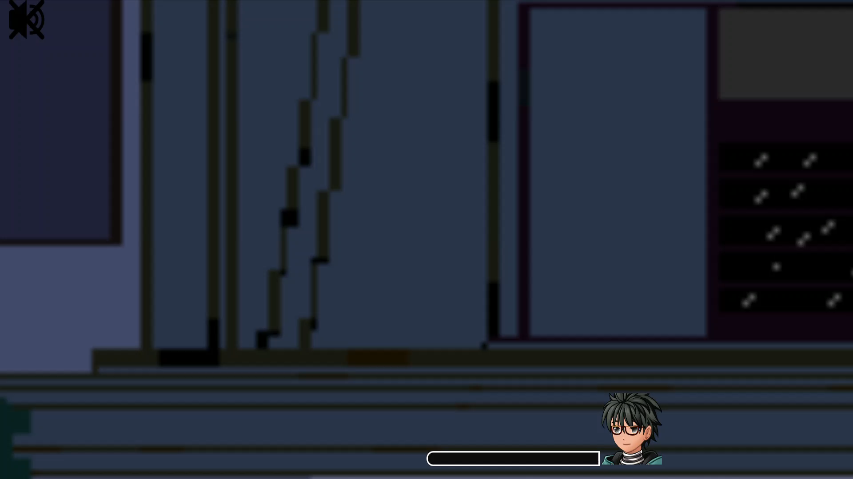
Diálogo inicial

Slide 14
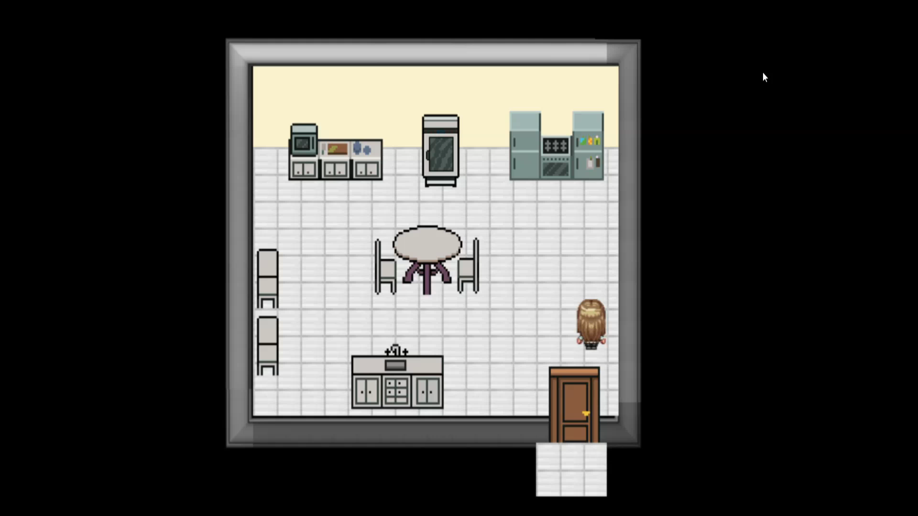
Personagem andando na escola

Slide 15
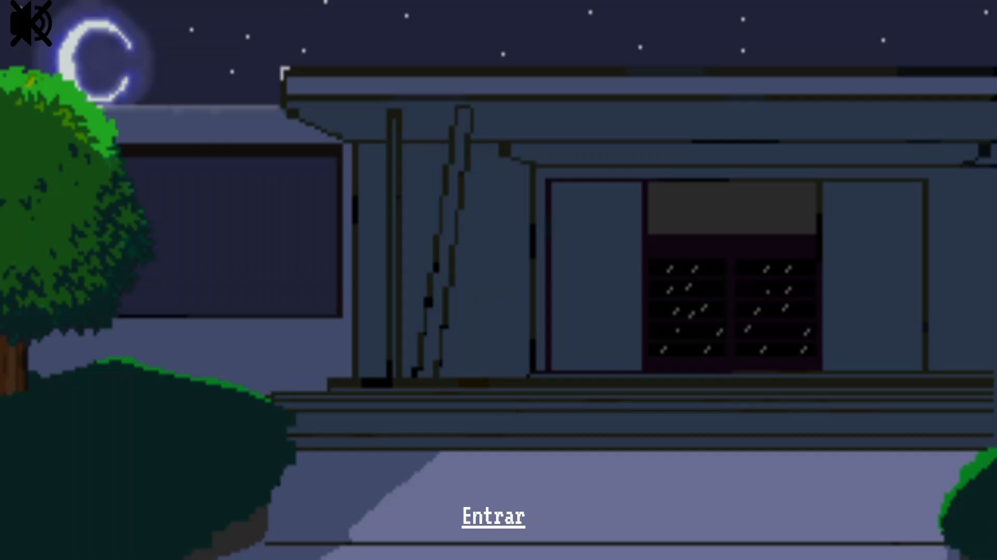
Diálogo com o professor

Slide 16

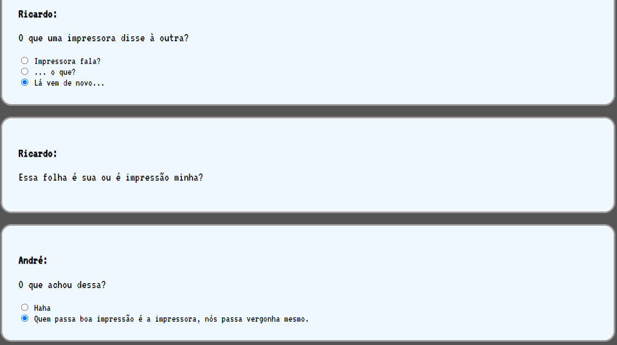
Puzzles (perguntas e respostas)

Slide 17
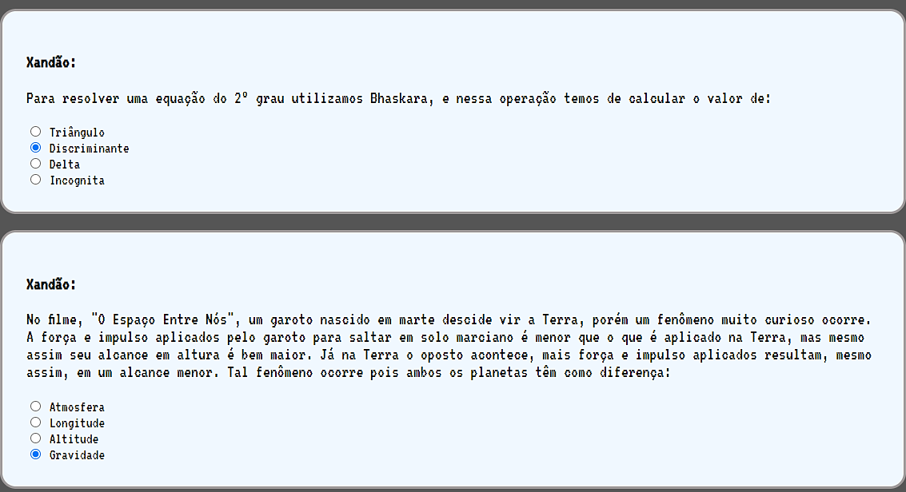
Puzzles (perguntas e respostas)

Slide 18
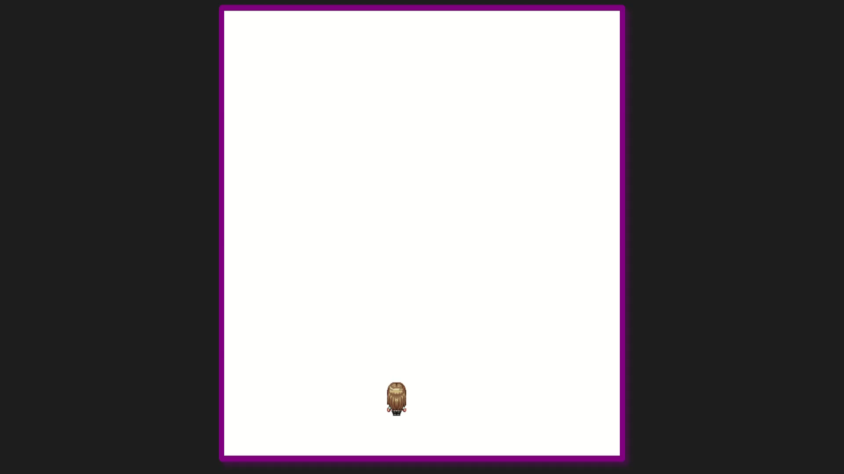
Combate

Slide 19
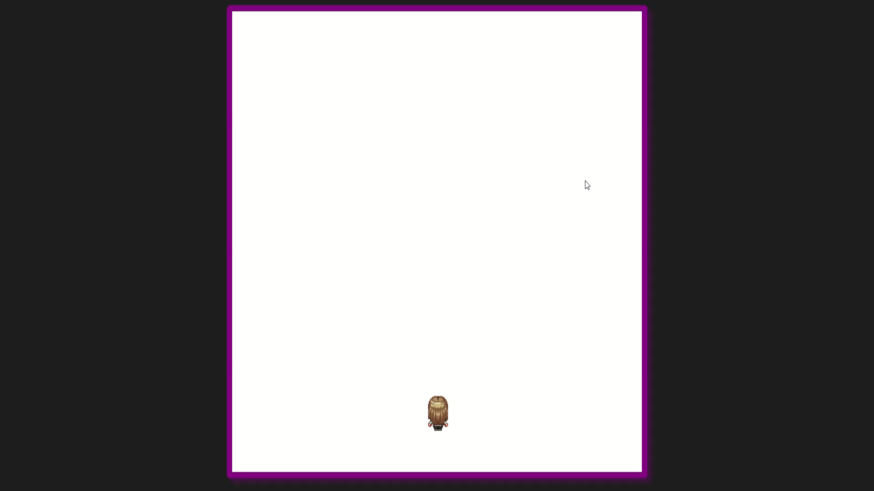
Combate

Slide 20
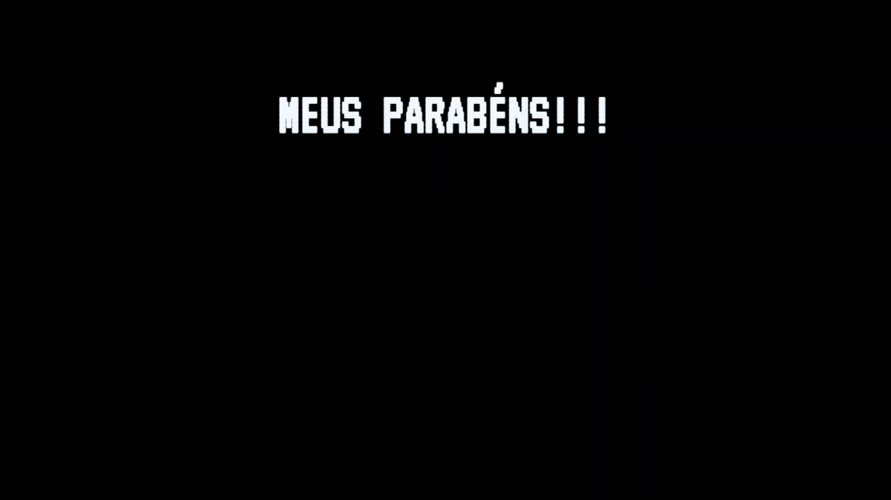
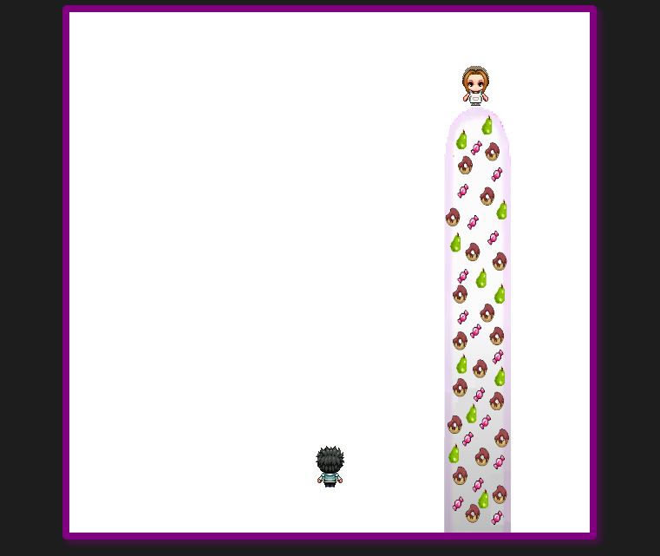
Fim do jogo
20

Slide 21


Link para jogar a demonstração:
Uma noite no badran
Divirta-se

Slide 22
Agradecemos pela atenção!
Trabalho de Conclusão de Curso em Desenvolvimento de Sistemas
ETEC Pedro Badran
Ana Laura Costa Garcia Cordeiro;
Caroline Viotti de Almeida;
Kamilla Marques Della Vecchia;
Lyvia Helena da Silva Morini;
Malu Martins.
Orientadores: Jéssica Cristina S Ferreira Pazeto e Wesley Abdo.
São Joaquim da Barra (SP), dezembro de 2022.

